Slide 1
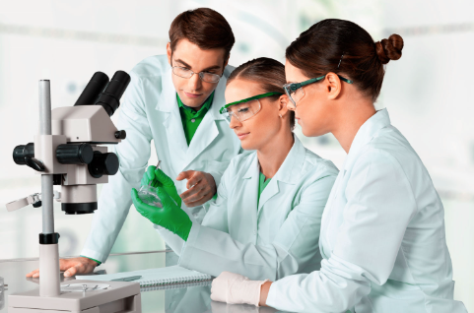
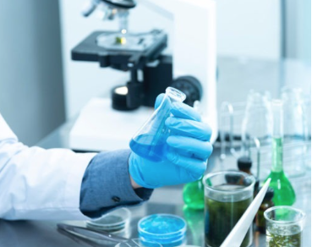
Bioseguridad y Factores de riesgo en el Laboratorio
Mcs. Andrea Texo. - 2025

Slide 2
LABORATORIO DE MICROBIOLOGÍA
Lugar equipado con los medios necesarios para manejar y estudiar microorganismos
DISEÑO LABORATORIO
Es importante extremar todas las precauciones posibles y evitar cualquier contaminación.
Lugar seguro, eficiente y cómodo, para el personal que trabaja en él, con espacio suficiente.
Tiene peculiaridades y necesidades que lo hacen diferente a otros laboratorios diagnósticos. aislamiento y cultivo de microorganismos patógenos, por lo que deberá cumplir, como mínimo, los criterios de contención o bioseguridad nivel 2

Slide 4
Ambientes de trabajo especiales, pueden presentar riesgos, químicos, físicos y biológicas. Cumplimiento de requisitos de calidad en BIOSEGURIDAD
Necesario establecer e implementar procedimientos estándares generales y particulares para cada laboratorio.
Disponer de equipo de BIOSEGURIDAD
Diseño e instalaciones del laboratorio
den garantías
de trabajo seguro y de calidad

Slide 5
BIOSEGURIDAD
Doctrina de comportamiento encaminada a lograr actitudes y conductas que disminuyan el riesgo del personal del laboratorio durante el desempeño de sus actividades.
Compromete también a todas aquellas otras personas que de alguna manera entren en contacto con el ambiente laboratorial, el que debe estar diseñado en el marco de una estrategia de disminución de riesgos.
Es un concepto amplio que implica una serie de medidas orientadas a proteger al personal que trabaja en laboratorio, a los pacientes y al medio ambiente, que pueden ser afectados como resultado de la actividad del laboratorio.

Slide 6
BIOSEGURIDAD
Se desarrolla en conjunto con el personal que debe cumplir las normas, las autoridades que deben hacerlas cumplir y la dirección del laboratorio que debe instrumentar los medios para que se cumplan.
Debe existir un responsable de la bioseguridad en cada laboratorio quien se deberá encargar de controlar la capacitación de todas las personas que trabajen o que ingresen a los mismos y monitorear el cumplimiento de lo establecido en las normas vigentes.

Slide 7
PRINCIPIOS DE BIOSEGURIDAD
Universalidad
Todo el personal debe seguir las precauciones estándares rutinatiamente en todas las situaciones que puedan dar origen a accidentes.
Debe ser aplicadas para TODAS las personas
Uso de barreras
Evitar la exposición a fluidos orgánicos, contaminantes utilizando materiales adecuados que se interpongan al contacto
Medio de eliminación de material contaminado
Conjunto de dispositivos y procedimientos adecuados para eliminar o depositar sin riesgo el material usado

Slide 8
Evaluación del riesgo Microbiológico
El pilar de la práctica de la bioseguridad es la evaluación del riesgo.
El director o investigador principal del laboratorio es el responsable de asegurar que se realicen de modo oportuno las evaluaciones del riesgo más apropiadas
Colaborar estrechamente con el comité de seguridad y el personal de bioseguridad de la institución
Disponga del equipo y los medios apropiados para el trabajo que está previsto llevar a cabo.

Slide 9
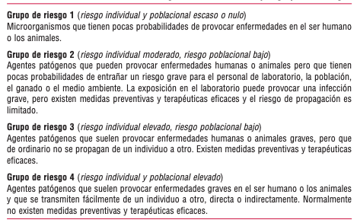
Una de las herramientas más útiles de que se dispone para llevar a cabo una evaluación del riesgo microbiológico es la asignación de los agentes microbiológicos a uno de los grupos de riesgo Clasificación de los microorganismos infecciosos por grupos de riesgo

Slide 10
Otros factores a tener en cuenta
La patogenicidad del agente y la dosis infectiva.
El resultado potencial de la exposición
La vía natural de infección y Otras vías de infección, derivadas de manipulaciones en el laboratorio (parenteral, aerea, ingestión)
La estabilidad del agente en el ambiente. La concentración del agente y el volumen del material concentrado que va a manipularse
La presencia de un huésped apropiado (personas o animales)
La información disponible procedente de estudios en animales y de notificaciones de infecciones adquiridas en el laboratorio o de informes clínicos.
La actividad prevista en el laboratorio. Manipulación genética del microorganismo que pueda ampliar su gama de huéspedes o su sensibilidad a los regímenes terapéuticos eficaces conocidos.
Disponibilidad local de intervenciones profilácticas o terapéuticas eficaces.

Slide 11
Clasificación de los Laboratorios
Las designaciones del nivel de bioseguridad se basan en una combinación de las características de diseño, construcción, medios de contención, equipo, prácticas y procedimientos de operación necesarios para trabajar con agentes patógenos de los distintos grupos de riesgo.

Slide 13
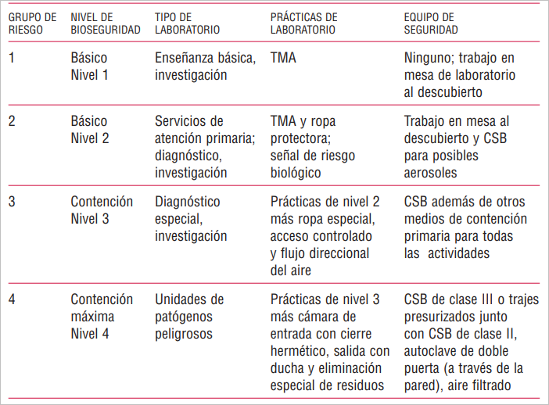
Relación de los grupos de riesgo con los niveles de bioseguridad, las prácticas y el equipo
técnicas microbiológicas apropiadas
CSB: cámara de seguridad biológica

Slide 14
Muestras para las que se dispone de información limitada
Situaciones donde no hay información suficiente para llevar a cabo una evaluación apropiada de los riesgos
Muestras clínicas o epidemiológicas recogidas sobre el terreno
Manipulación de las muestras se realice con prudencia.
Deben adoptarse precauciones normalizadas (2) y emplearse protecciones de barrera.
Procedimientos básicos de contención del nivel de bioseguridad 2
El transporte de muestras debe respetar las normas y reglamentos nacionales o internacionales.

Slide 15
Laboratorios básicos – niveles de bioseguridad 1 y 2
Todos los laboratorios de diagnóstico y de atención de salud (de salud pública, clínicos o de hospital) deben estar diseñados para cumplir, como mínimo, los requisitos del nivel de bioseguridad 2.
Cada laboratorio debe adoptar un manual de seguridad o de trabajo en el que se identifiquen los riesgos conocidos y potenciales , se especifiquen las prácticas y los procedimientos encaminados a eliminar o reducir al mínimo esos riesgos
El símbolo y signo internacional de peligro biológico deberá colocarse en las puertas de los locales donde se manipulen microorganismos del grupo de
riesgo 2 o superior
Sólo podrá entrar en las zonas de trabajo del laboratorio el personal autorizado.
Las puertas del laboratorio se mantendrán cerradas

Slide 16
Protección personal
Batas o uniformes especiales para el trabajo de laboratorio
Guantes protectores apropiados para todos los procedimientos,
Una vez utilizados, se retirarán de forma aséptica y se lavarán las manos
Gafas de seguridad, viseras u otros dispositivos de protección cuando
sea necesario proteger los ojos. Zapato cerrado y suela antideslizante, pelo recogido
Prohibido comer, beber, fumar, aplicar cosméticos o manipular lentes de contacto, guardar alimentos o bebidas de consumo humano.
Ropa de trabajo no se guarda en el mismo armario de la ropa de calle

Slide 17
Procedimientos
NO pipetear con la boca, ni poner material en la boca.
Procedimientos técnicos se practicarán de manera que se reduzca al
mínimo la formación de aerosoles.
Se elaborará y seguirá un procedimiento escrito para la limpieza de todos los derrames. líquidos contaminados deberán descontaminarse (por medios químicos o físicos)
Zonas de trabajo del laboratorio
Ordenado, limpio y libre de materiales no relacionados con el trabajo.
Las superficies de trabajo se descontaminarán después de todo derrame de material potencialmente peligroso y al final de cada jornada de trabajo
Todos los materiales, muestras y cultivos contaminados deberán ser descontaminados antes de eliminarlos o de limpiarlos para volverlos a utilizar.
Las ventanas que puedan abrirse estarán equipadas con rejillas que impidan el
paso de artrópodos

Slide 18
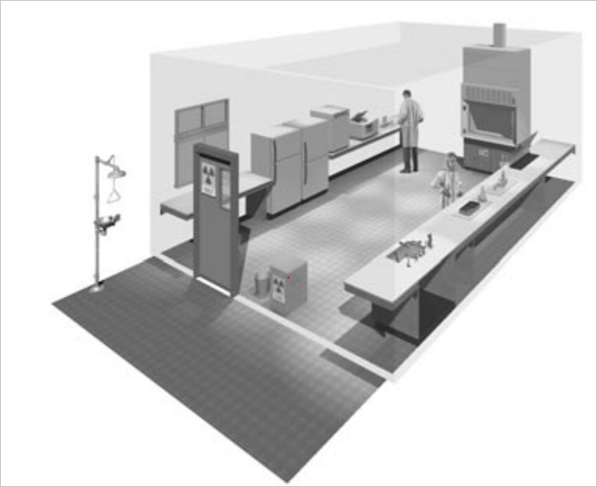
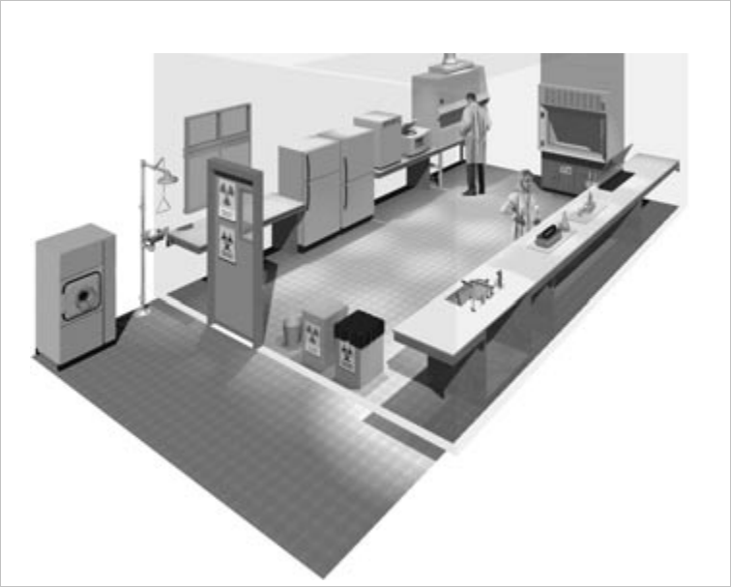
Diseño e instalaciones del laboratorio
Laboratorio típico del nivel de bioseguridad 1.
Laboratorio típico del nivel de bioseguridad 2

Slide 19
Características generales de diseño
Espacio suficiente para realizar el trabajo seguro, limpio
Paredes, techos y suelos (antideslizantes), de fácil limpieza
Las superficies de trabajo serán impermeables y resistentes a desinfectantes, ácidos, álcalis, disolventes orgánicos y calor moderado
Iluminación adecuada
Mobiliario robusto, con espacios
Suministro de agua de buena calidad y electricidad segura
Nivel 2 : autoclave u otro medio de descontaminación

Slide 20
Manipulación de desechos
La descontaminación y la eliminación de desechos son operaciones estrechamente relacionadas
El principio básico es que todo el material infeccioso ha de ser descontaminado, esterilizado en autoclave o incinerado en el laboratorio
El tratamiento en autoclave de vapor constituye el método de elección para todos los
procesos de descontaminación.
El material destinado a la descontaminación y eliminación debe introducirse en recipientes ( en bolsas de plástico resistentes al tratamiento en autoclave) que tengan un código de color para indicar si el contenido ha de pasar a la autoclave o a la incineración
Descontaminación
Desechos no infecciosos, pueden desecharse como basura, reutilizarse
Objetos cortantes y punzantes contaminados (infecciosos); se recogerán siempre en recipientes a prueba de perforación dotados de tapadera.
Material contaminado destinado al tratamiento en autoclave que después pueda lavarse y volverse a utilizar o reciclarse.
Material contaminado destinado al tratamiento en autoclave y a la eliminación.
Material contaminado destinado a la incineración directa
Manipulación y eliminación de material y desechos contaminados

Slide 21
Laboratorio de contención –nivel de bioseguridad 3
Este nivel de contención exige fortalecer los programas de trabajo y de seguridad correspondientes a los laboratorios básicos – niveles de bioseguridad 1 y 2
Las principales modificaciones se refieren a
Vigilancia médica y sanitaria | Diseño e instalaciones de laboratorio | Código de prácticas
Debe comprender una historia clínica detallada y un reconocimiento físico orientado a la actividad. |  | Manipulación de todo el material potencialmente infeccioso deben realizarse dentro de una CSB u otro dispositivo de contención física primaria

Slide 22
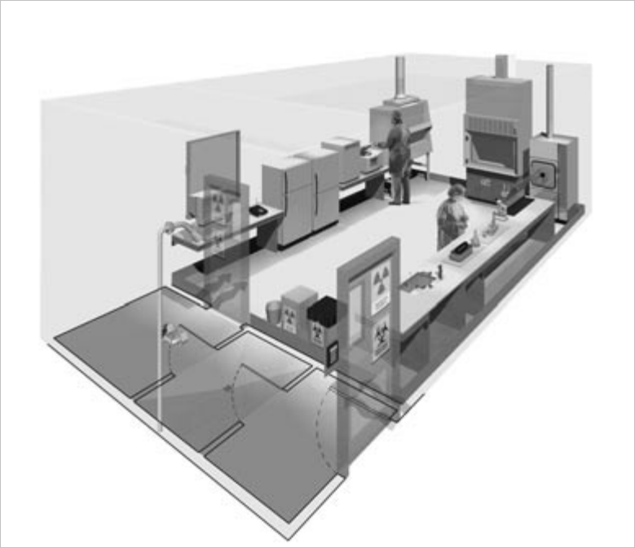
Diseño
Separado de las zonas del edificio por las que se puede circular sin restricciones.
El vestíbulo debe contar con una zona para separar la ropa limpia de la sucia, y
también puede ser necesaria una ducha
Dobles puertas de acceso al laboratorio deben ser de cierre automático y disponer de un mecanismo de interbloqueo, de modo que sólo una de ellas esté abierta al mismo tiempo
La sala del laboratorio debe poderse precintar para proceder a su descontaminación.
El aire puede ser filtrado por un sistema HEPA, reacondicionado y recirculado dentro del laboratorio
Laboratorio típico del nivel de bioseguridad 3

Slide 23
El laboratorio de contención máxima – nivel de bioseguridad 4
Deben estar sometidos al control de las autoridades sanitarias
nacionales, u otras apropiadas.
Ninguna persona debe trabajar sola en el interior del laboratorio. Esto es particularmente importante si el trabajo se realiza con ropa especial del nivel de bioseguridad 4.
El personal debe recibir capacitación en procedimientos de evacuación de emergencia en caso de que un miembro del personal
Debe establecerse un método de comunicación entre el personal que
trabaja dentro del laboratorio del nivel de bioseguridad 4 y el personal de apoyo
fuera del laboratorio

Slide 24
METODOS DE ESTERILIZACIÓN Y DESINFECCION
ESTERILIZACION
Es la total destrucción o eliminación de todas las formas de vida microbiana.
Este proceso debe ser utilizado en los materiales de categoría crítica.
Calor húmedo (autoclave) 121 °C a 1 atmósfera por encima de la Presión Atmosférica durante 20'.
Calor seco (estufa-pupinel), 170 °C 2 hs.
Gas (óxido etileno)
Químico (glutaraldehídos), (peróxido de hidrógeno)

Slide 25
Área de limpieza de material y esterilización
El área de limpieza y esterilización de cada laboratorio debe adaptarse, por tanto, a su protocolo de trabajo, que debe estar de acuerdo, además, con lo que supone la esterilización de residuos, con el Plan de Gestión de Residuos del Hospital y con la legislación vigente.
El diseño, las instalaciones y los equipos de esta área del laboratorio deben cumplir con el nivel de contención del laboratorio al que pertenezca, como mínimo de nivel 2
Dispondrá de, al menos, un fregadero y una autoclave y, dependiendo de la actividad desarrollada, otros aparatos como hornos Pasteur.
Toma eléctrica deben instalarse cumpliendo las normativas de seguridad correspondiente.

Slide 26
Área de almacenamiento
a)Reactivos y muestras
La cámara fría (2–8°C) debe ser el elemento central
Pequeño espacio para productos que se almacenen a temperatura ambiente, que puede compartirse con el almacén de material fungible.
b)Productos químicos.
Tendencia a menor dependencia de productos químicos puros, lo que reduce el riesgo químico.
c)Gases
lugar externo y bien ventilado para la instalación de los gases a presión (caseta de gases)

Slide 27
d)Residuos
En el laboratorio de microbiología se originan todo tipo de residuos.
Deben existir contenedores adecuados y diferenciados para la clasificación y segregación de los diferentes grupos, con especial atención a los residuos peligrosos sanitarios
En la actualidad es habitual transferir los residuos a empresas autorizadas.
Determinados residuos químicos, como los colorantes, no se deben eliminar en la red de saneamiento. Una opción es que los colorantes se recojan en contenedores especiales directamente desde los desagües de las piletas de tinción

Slide 28
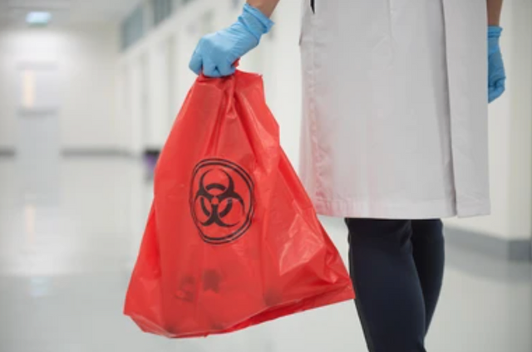
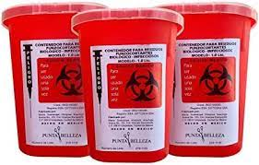
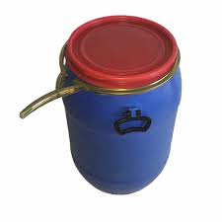
Material contaminado
Material cortopunzante
El material se traslada al incinerador en Tarrinas
Empresa OLECAR en Uruguay

Slide 29
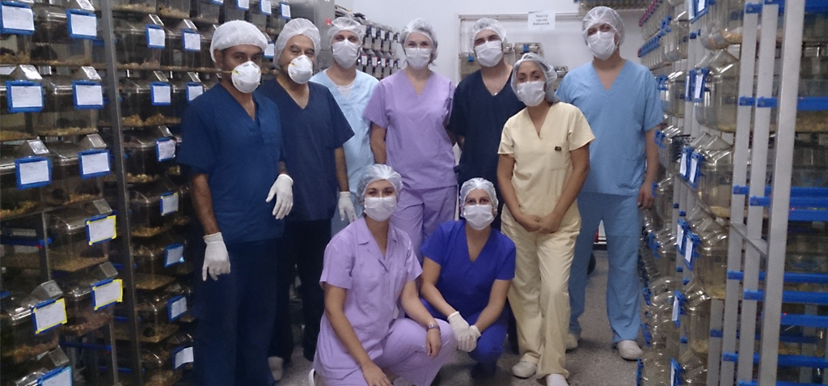
Animalarios o Bioterios
Empleo de animales de laboratorio con fines experimentales y de diagnóstico impone al usuario la obligación moral de adoptar todas las medidas necesarias para evitar que aquéllos padezcan dolores o sufrimientos innecesarios.
Alojamiento cómodo, higiénico y de dimensiones suficientes, agua y comida de buena calidad.
Al final del experimento habrá que sacrificarlos con el procedimiento menos cruel posible

Slide 30
Bioprotección en el laboratorio
«Seguridad biológica»
Principios, técnicas y prácticas aplicadas con el fin de evitar la exposición no intencional a patógenos y toxinas, o su liberación accidental
«Protección biológica»
Medidas de protección de la institución y del personal destinadas a reducir el riesgo de pérdida, robo, uso incorrecto, desviaciones o liberación intencional de patógenos o toxinas.
Las medidas de protección biológica del laboratorio deben basarse en un programa integral, capacitación del personal sobre bioprotección
Importante la idoneidad del personal que trabaja en el laboratorio.

